Slide 1
ПРИЁМНАЯ КАМПАНИЯ
2024-2025

Slide 2
ПРЕИМУЩЕСТВА

Slide 3
В 2014 году институт вошёл в состав Тюменского государственного университета в качестве филиала
Институт имеет богатую историю становления и развития, и в 2019 году отметил свой 90-летний юбилей
Перечень реализуемых профилей подготовки насчитывает свыше 10 наименований
В 2021 году институт успешно прошел процедуру государственной аккредитации, тем самым вновь подтвердив свой высокий качественный уровень, и имеет право выдавать дипломы о высшем образовании государственного образца

Slide 4
Образовательный процесс обеспечивают более 50 высококвалифицированных преподавателей, которые постоянно внедряют новые инновационные методики и нестандартные методы обучения
90% профессорско-преподавательского состава имеют ученые степени и звания
В институте функционируют научные коллективы, исследования которых направлены на социально-экономическое развитие не только города Ишима, но и всей Тюменской области, а также активно развивается студенческая наука и проектная деятельность

Slide 5
ИНФРАСТРУКТУРА

Slide 6
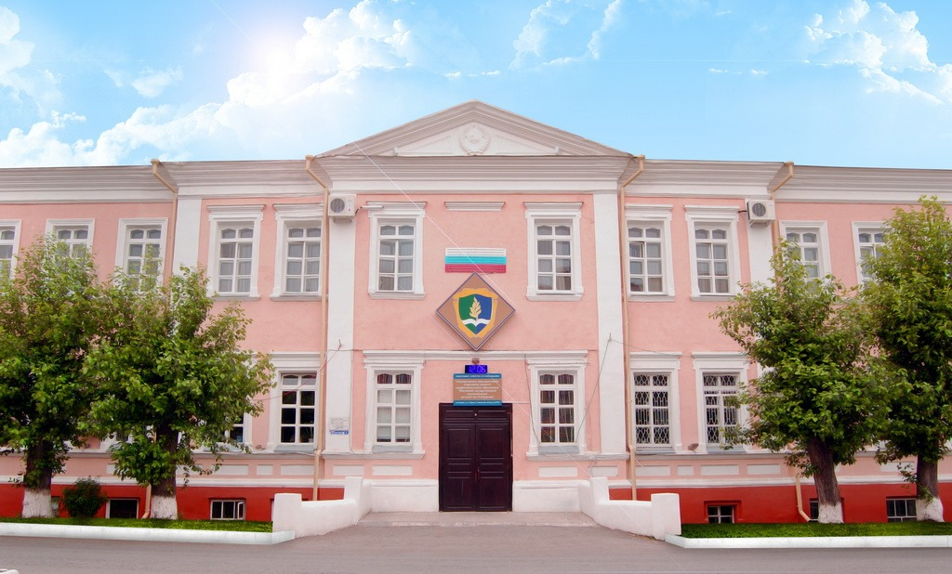
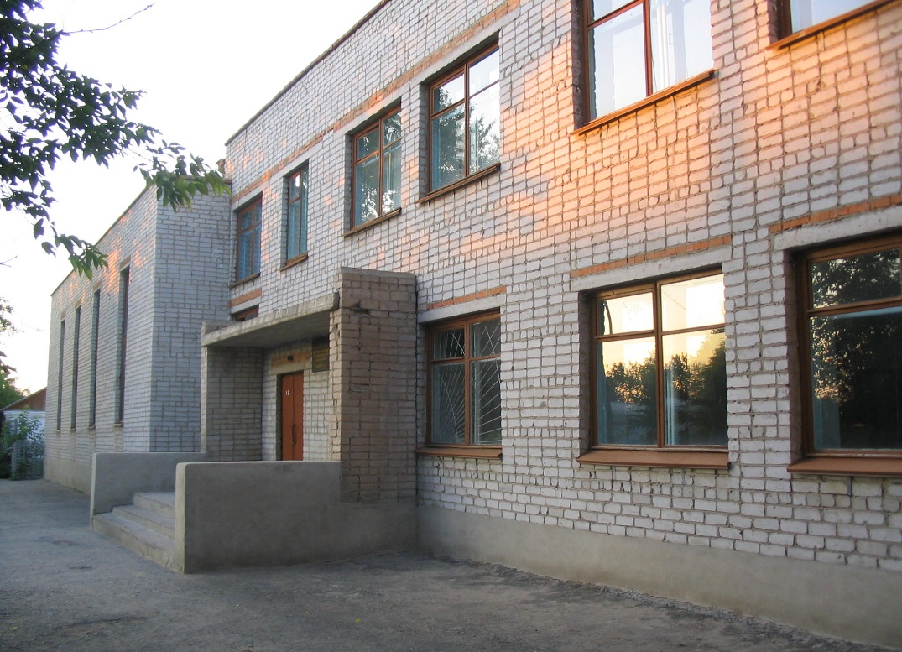
Учебный корпус № 1
(ул. Ленина, д. 1)
Учебный корпус № 3
(ул. Луначарского, 2)
В ИНСТИТУТЕ ФУНКЦИОНИРУЮТ 4 УЧЕБНЫХ КОРПУСА

Slide 7
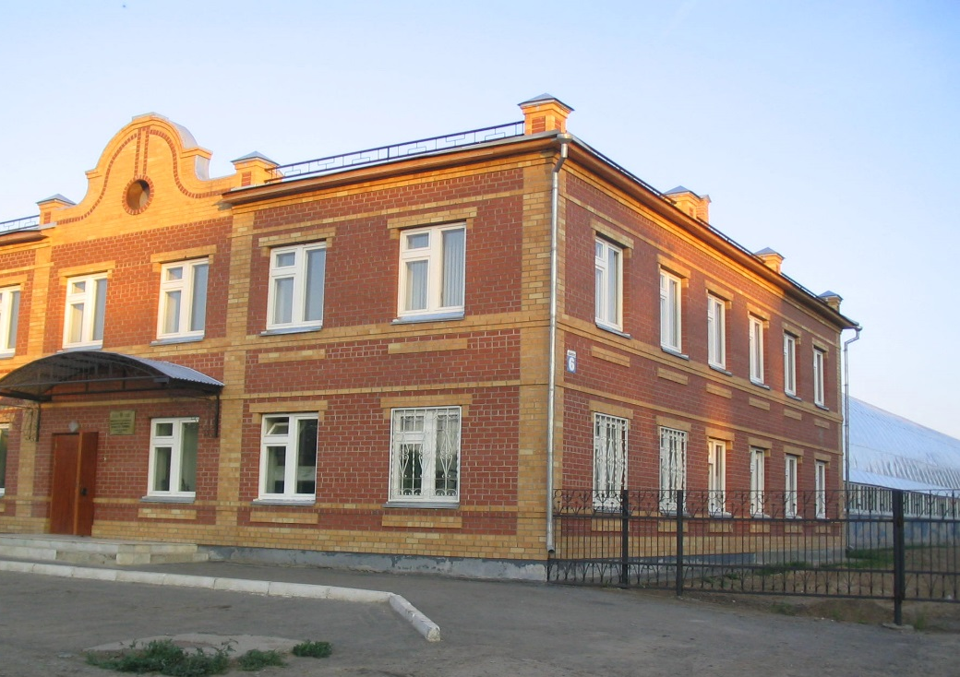
Учебный корпус № 5
(ул. Ленина, д. 1, здание 2)
Учебный корпус № 6
(пл. Соборная, д. 2, корп. 1)
В ИНСТИТУТЕ ФУНКЦИОНИРУЮТ 4 УЧЕБНЫХ КОРПУСА

Slide 8
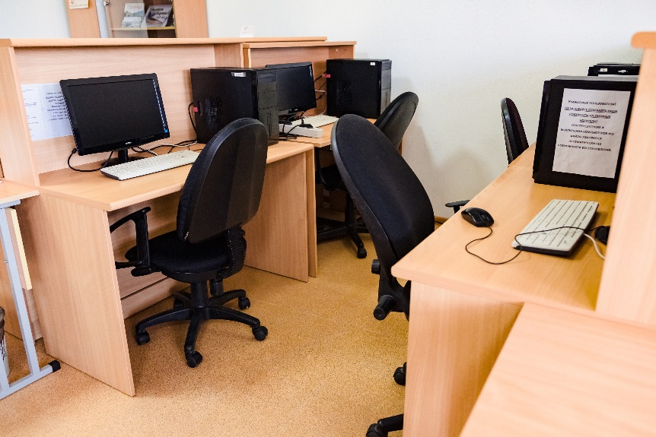
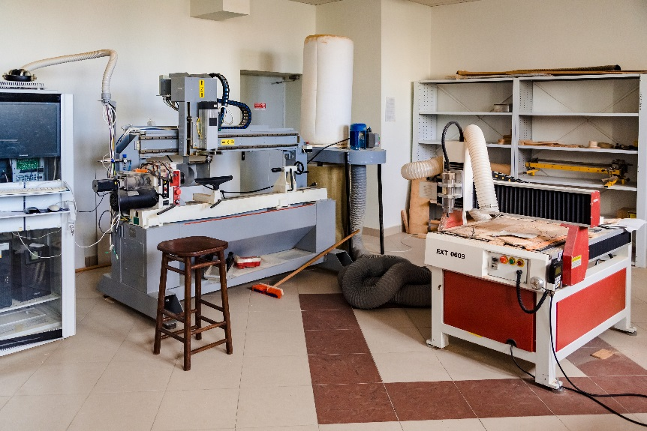
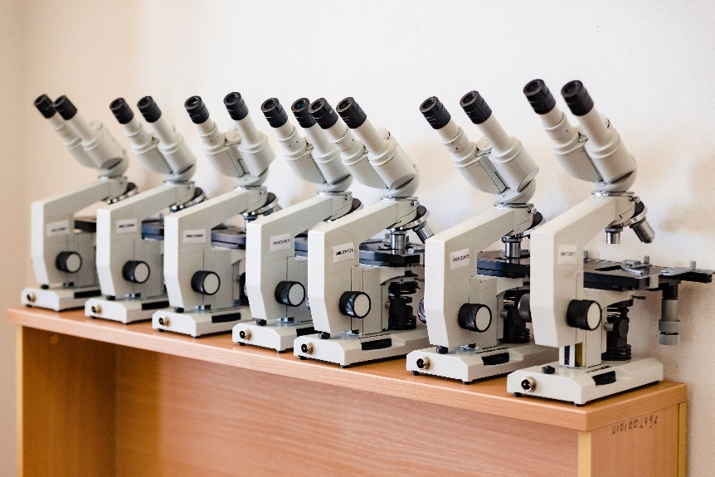
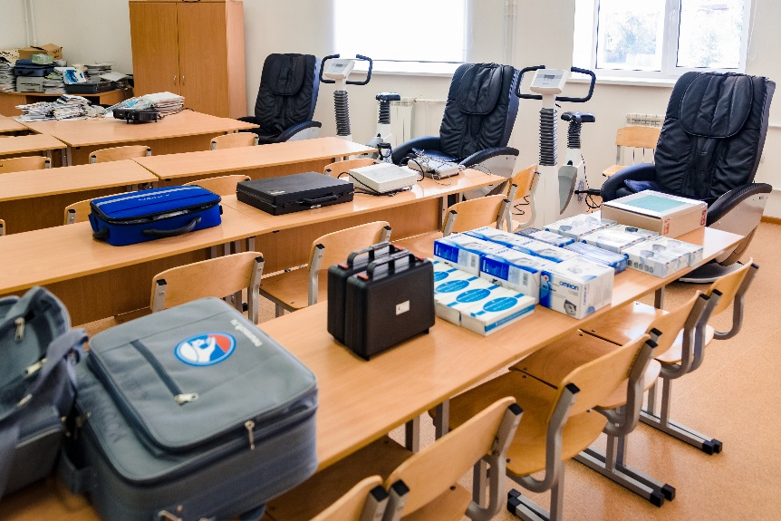
УЧЕБНЫЕ АУДИТОРИИ ОСНАЩЕНЫ
СОВРЕМЕННЫМ ОБОРУДОВАНИЕМ

Slide 9
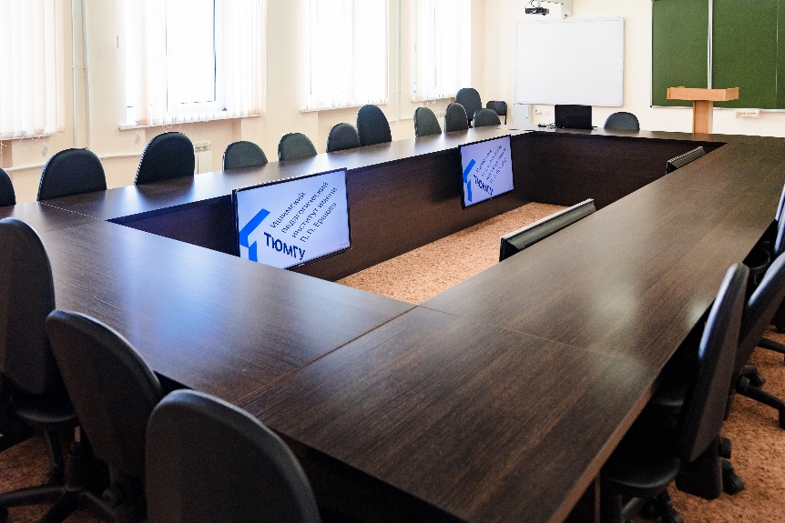
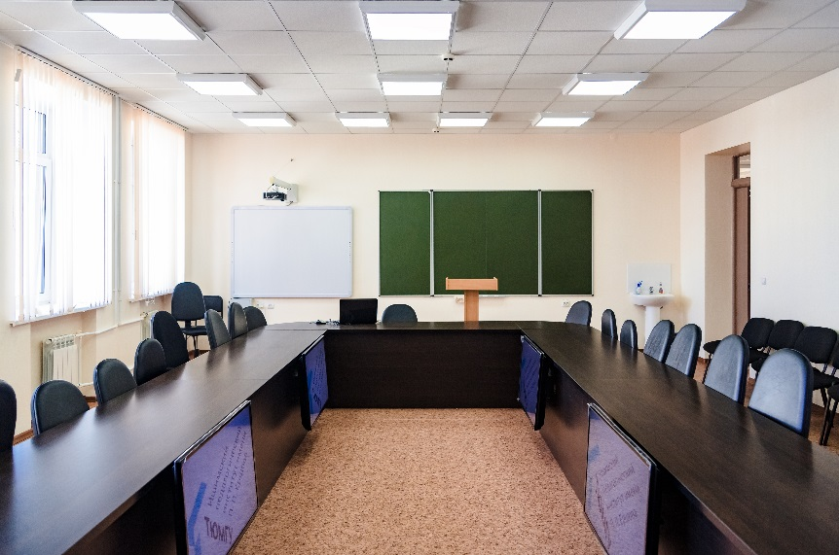
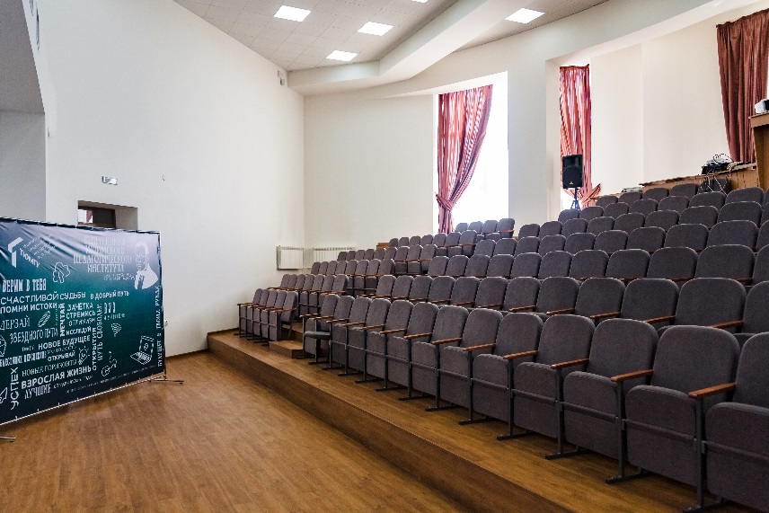
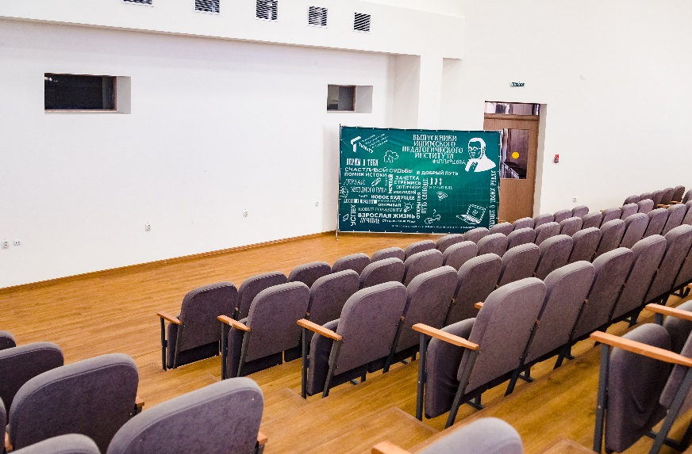
УЧЕБНЫЕ АУДИТОРИИ ОСНАЩЕНЫ
СОВРЕМЕННЫМ ОБОРУДОВАНИЕМ

Slide 10
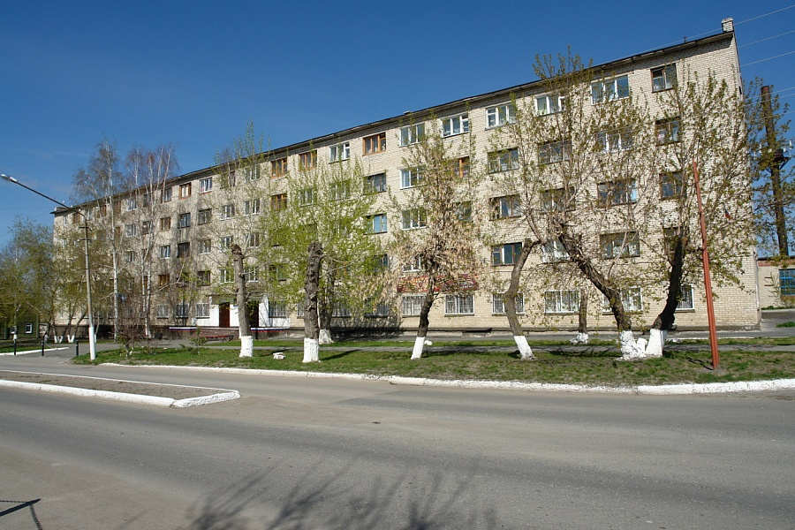
Общежитие
(ул. Ленина, 10)
ИМЕЕТСЯ СТУДЕНЧЕСКОЕ ОБЩЕЖИТИЕ

Slide 11
ВЫСШЕЕ
ОБРАЗОВАНИЕ

Slide 12
Вступительные испытания
44.03.05 Педагогическое образование (с двумя профилями подготовки)
Начальное образование; дошкольное образование
Русский язык; иностранный язык (английский язык)
История; право
Математика; физика
Технологическое образование; экономика
Биология; география
На базе аттестата
по результатам ЕГЭ:
- русский язык (40)
- обществознание (45)
- профессиональное испытание (40)
На базе диплома СПО (тестирование):
- русский язык (40)
- оценка профессиональных компетенций в сфере образования и педагогики (40)
- профессиональное испытание (40)
200
бюджетные места
10
платные места
ОЧНАЯ ФОРМА ОБУЧЕНИЯ

Slide 13
Вступительные испытания
44.03.01 Педагогическое образование
Начальное образование
Технологическое образование
Физкультурное образование
На базе аттестата
по результатам ЕГЭ:
- русский язык (40)
- обществознание (45)
- профессиональное испытание (40)
На базе диплома СПО (тестирование):
- русский язык (40)
- оценка профессиональных компетенций в сфере образования и педагогики (40)
- профессиональное испытание (40)
60
платные места
ЗАОЧНАЯ ФОРМА ОБУЧЕНИЯ

Slide 14
Вступительные испытания
На базе аттестата
по результатам ЕГЭ:
русский язык (40)
биология (39)
По выбору: обществознание (45); математика*(39); иностранный язык (30)
44.03.02 Психолого-педагогическое образование
Психология и социальная педагогика
На базе диплома СПО (тестирование):
- русский язык (40)
- оценка профессиональных компетенций в сфере образования и педагогики (40)
- основы педагогики и психологии (40)
20
платные места
ЗАОЧНАЯ ФОРМА ОБУЧЕНИЯ

Slide 15
Вступительные испытания
На базе аттестата
по результатам ЕГЭ:
- русский язык (40)
математика* (39)
профессиональное испытание (40)
44.03.04 Профессиональное обучение (по отраслям)
Правоведение и правоохранительная деятельность
На базе диплома СПО (тестирование):
- русский язык (40)
- оценка профессиональных компетенций в сфере образования и педагогики (40)
- профессиональное испытание (40)
20
платные места
ЗАОЧНАЯ ФОРМА ОБУЧЕНИЯ

Slide 16
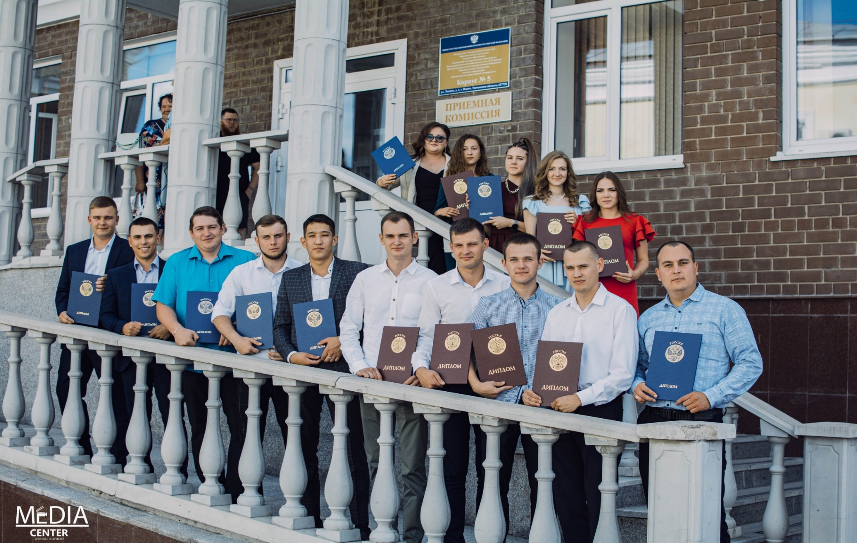
Выпускники Ишимского педагогического института им. П.П. Ершова (филиала) ТюмГУ получают диплом о высшем образовании государственного образца Тюменского госуниверситета

Slide 17
ДОПОЛНИТЕЛЬНОЕ
ОБРАЗОВАНИЕ

Slide 18
Программы профессиональной переподготовки
Государственное и муниципальное управление
Право и правоохранительная деятельность
Учитель русского языка и литературы
Логопедия. Работа с обучающимися с нарушениями речи и коммуникации
Педагогика и методика дошкольного образования (Воспитатель)
Педагогика и методика начального образования (Учитель начальных классов)
Психология в сфере образования
Педагог дополнительного образования (образовательная робототехника)
Основы безопасности жизнедеятельности и начальная военная/медицинская подготовка
Основы журналистики и литературного творчества
Подготовительные курсы
Подготовка к ОГЭ и ЕГЭ
Подготовительные курсы к вступительным испытаниям
+ Программы повышения квалификации

Slide 19
ПРОЕКТЫ

Slide 20
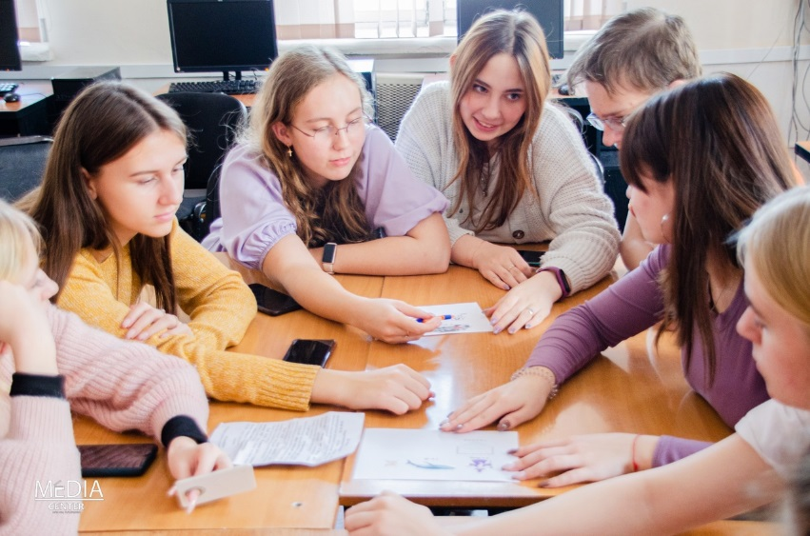
Каникулы с пользой!
Осенняя школа
знакомство с институтом, факультетами, профилями, посещение занятий по программе вуза
Зимняя школа
Весенняя школа
тестирование, подготовка к профиспытаниям, работа в творческих мастерских, занятия спортом, активный отдых и др.
КАНИКУЛЯРНАЯ ШКОЛА «ЕРШОВЪ»

Slide 21
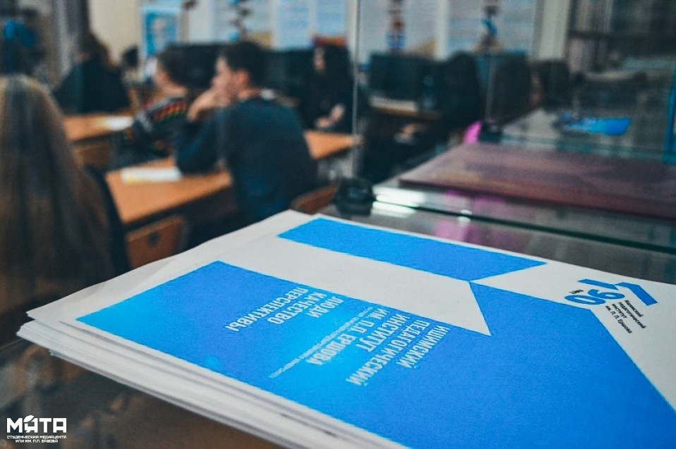
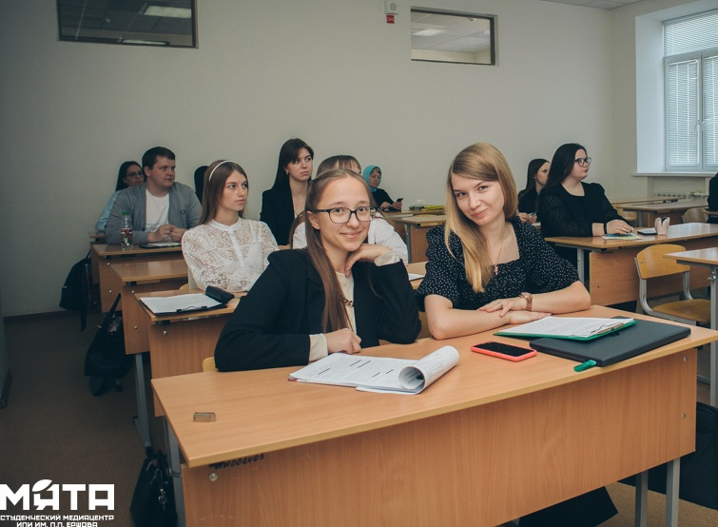
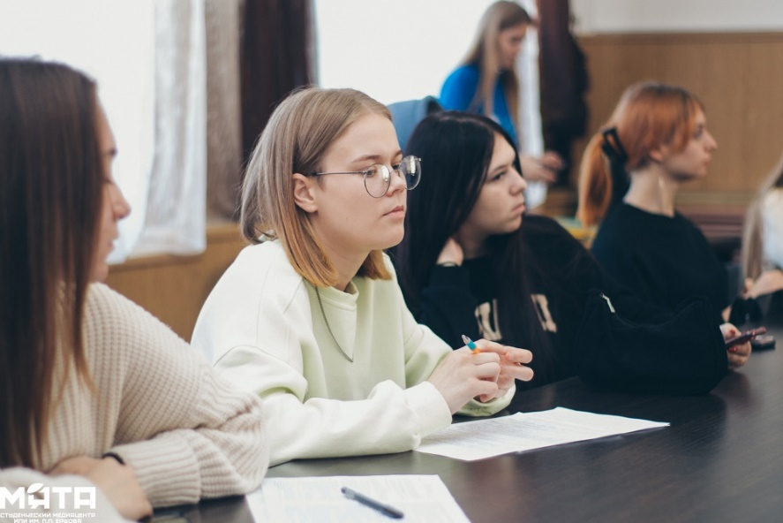
Каникулы с пользой!
КАНИКУЛЯРНАЯ ШКОЛА «ЕРШОВЪ»

Slide 22
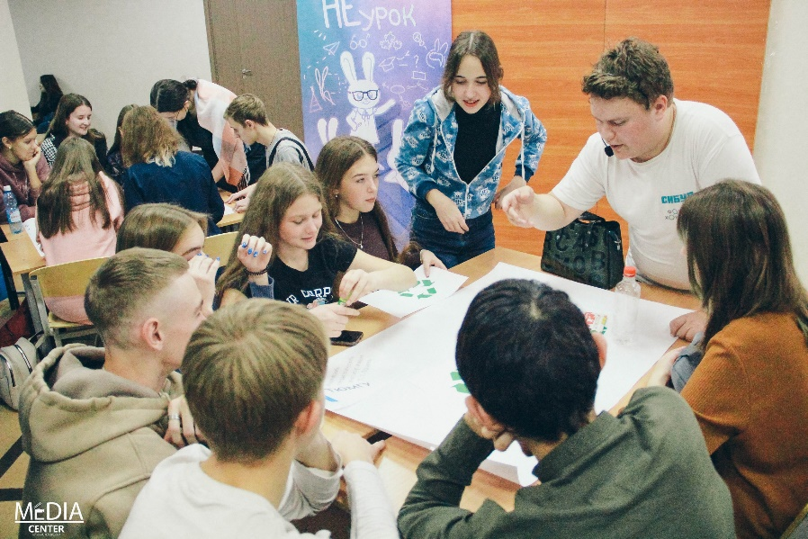
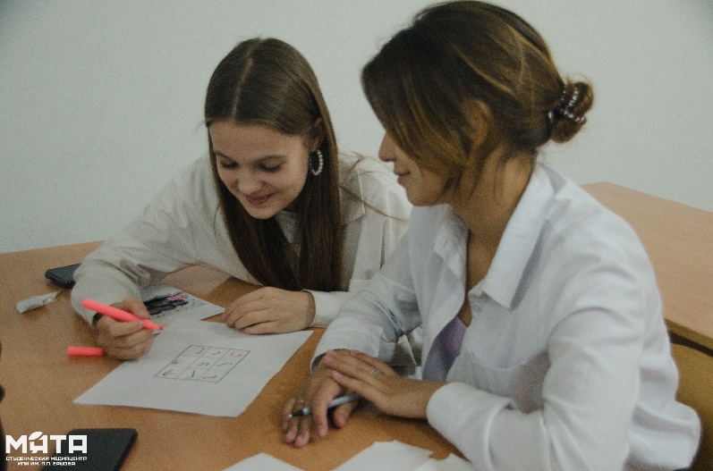
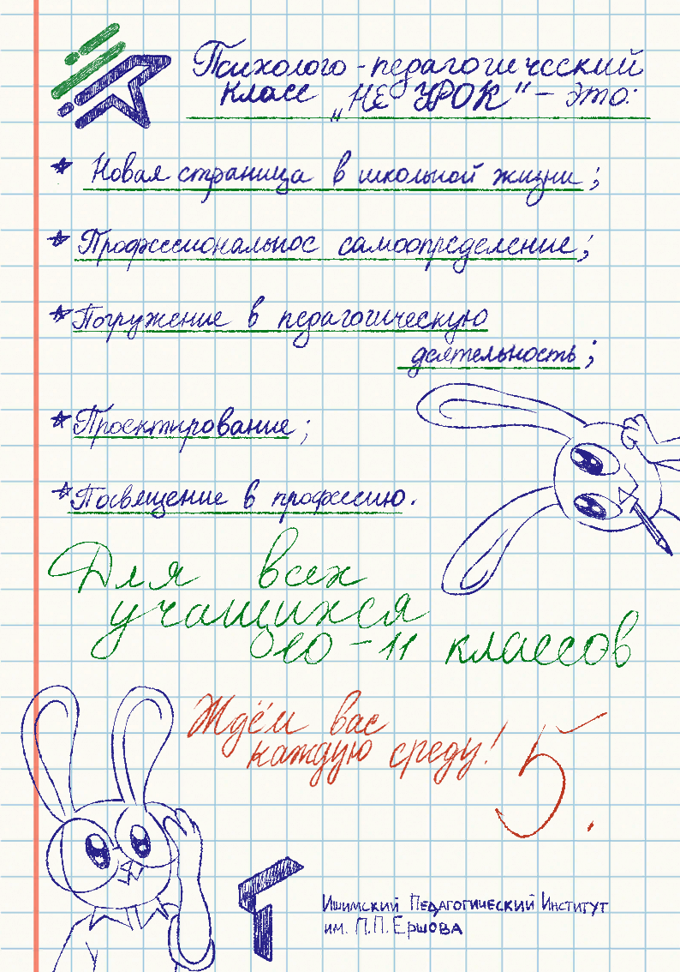
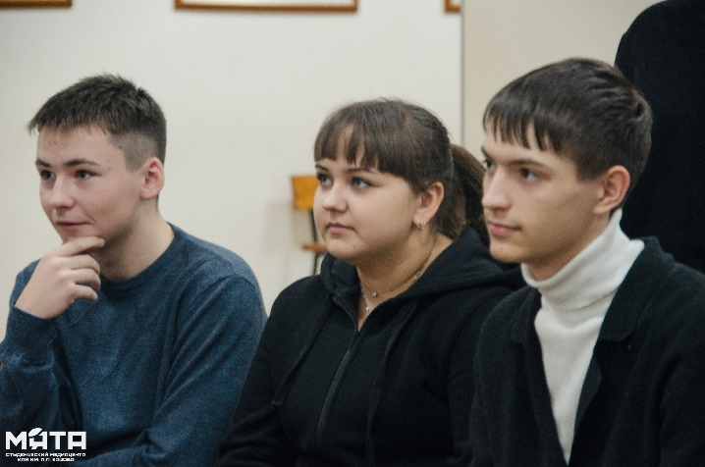
ПСИХОЛОГО-ПЕДАГОГИЧЕСКИЙ КЛАСС «НЕ УРОК»

Slide 23
УНИВЕРСИТЕТСКИЕ СУББОТЫ

Slide 24
Дополнительные баллы при поступлении – индивидуальные достижения
Золотой (серебряный) знак ГТО – 5 баллов
Документ об образовании с отличием – 5 балла
Участники комплекса интеллектуальных мероприятий проекта «Бонусная карта ТюмГУ» – от 1 до 10 баллов
Победители чемпионата по профмастерству среди инвалидов и лиц с ограниченными возможностями здоровья «Абилимпикс» – 5 баллов
Участники каникулярных школ института – 15 баллов к профиспытанию
Участники психолого-педагогического класса «Не урок» института – 15 баллов к профиспытанию

Slide 25
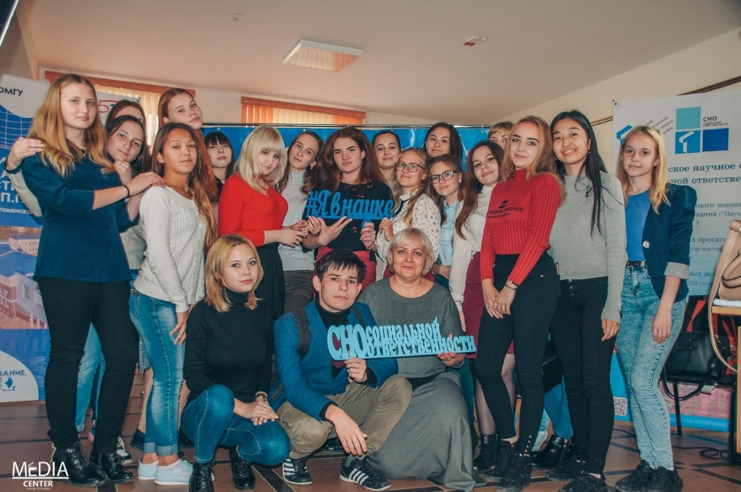
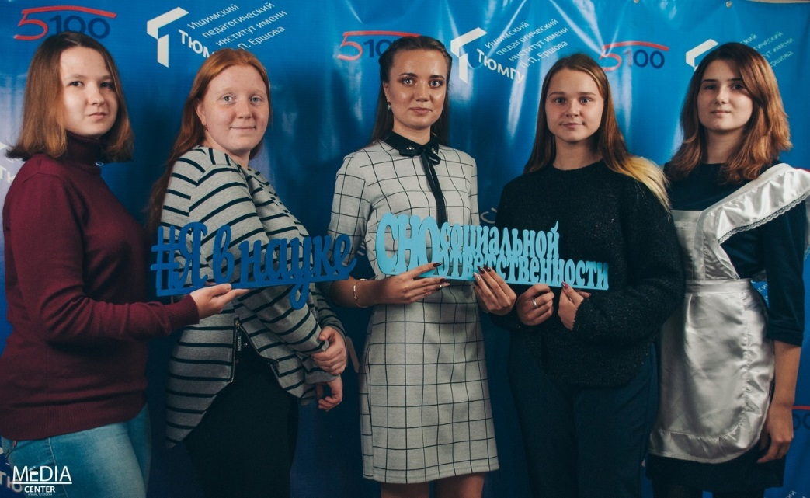
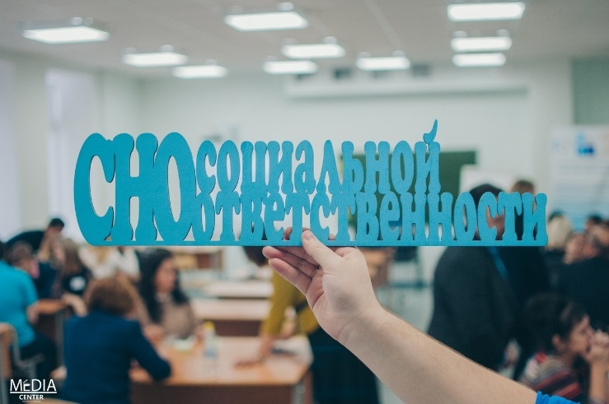
Объединенный совет обучающихся (ОСО)
– орган студенческого самоуправления
СНО социальной ответственности
– студенческое научное общество
СТУДЕНЧЕСКИЕ ОБЪЕДИНЕНИЯ

Slide 26
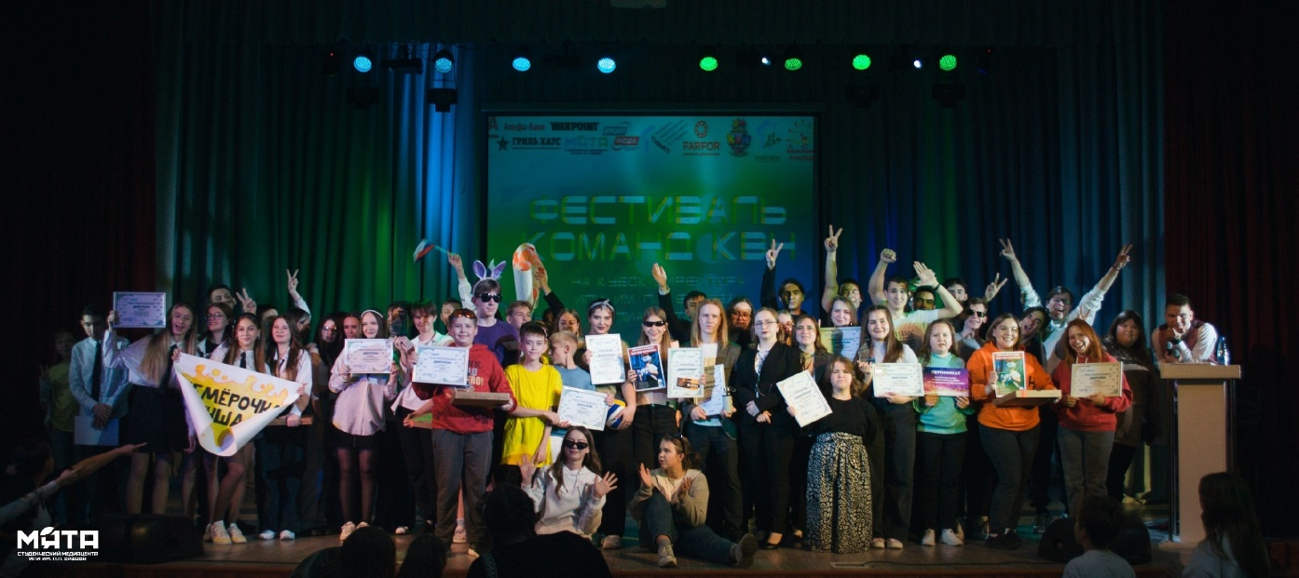
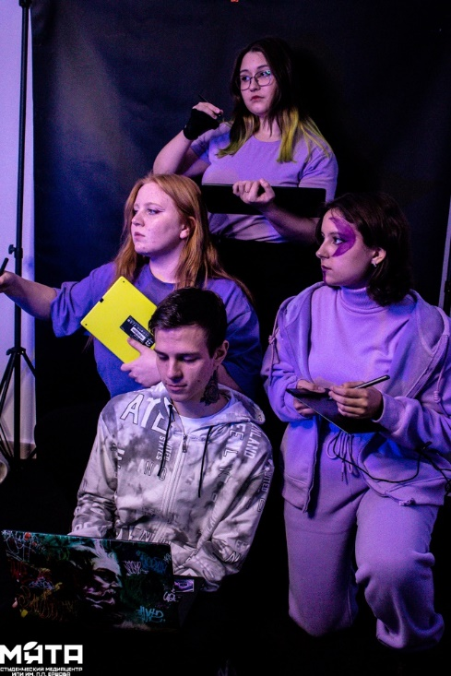
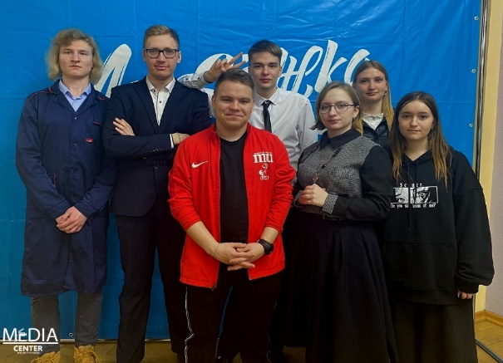
Студенческое объединение КВН
Медиа-центр ИПИ (фотографы,
видеографы, журналисты, дизайнеры,
сценаристы, звукооператоры)
СТУДЕНЧЕСКИЕ ОБЪЕДИНЕНИЯ

Slide 27
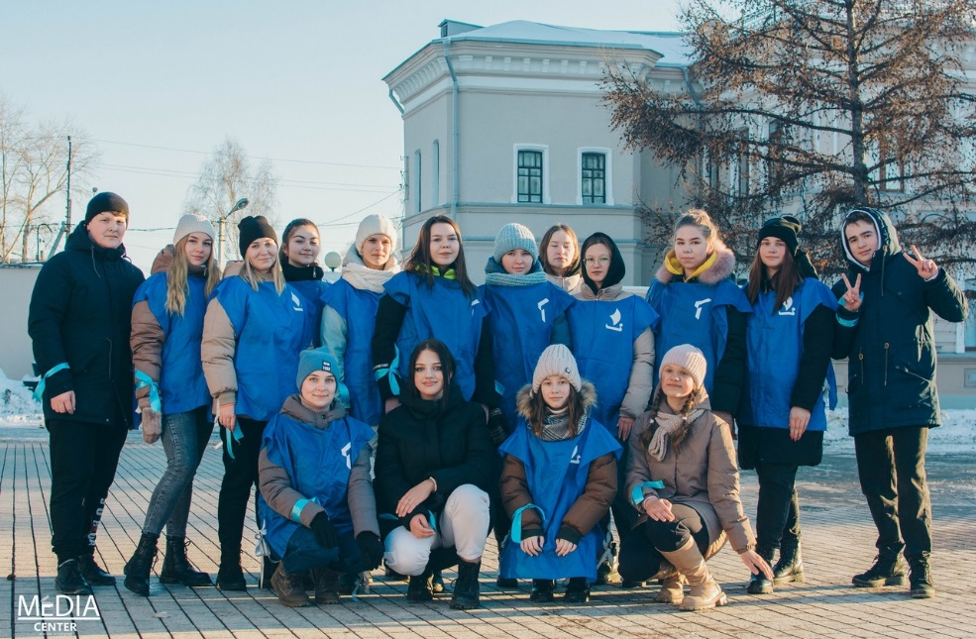
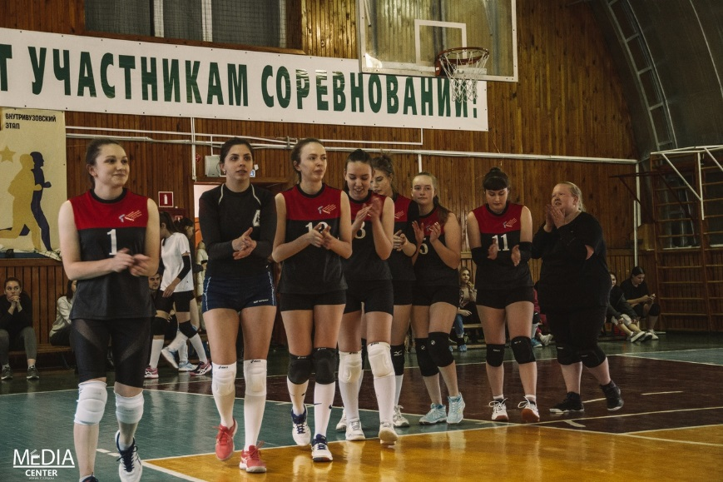
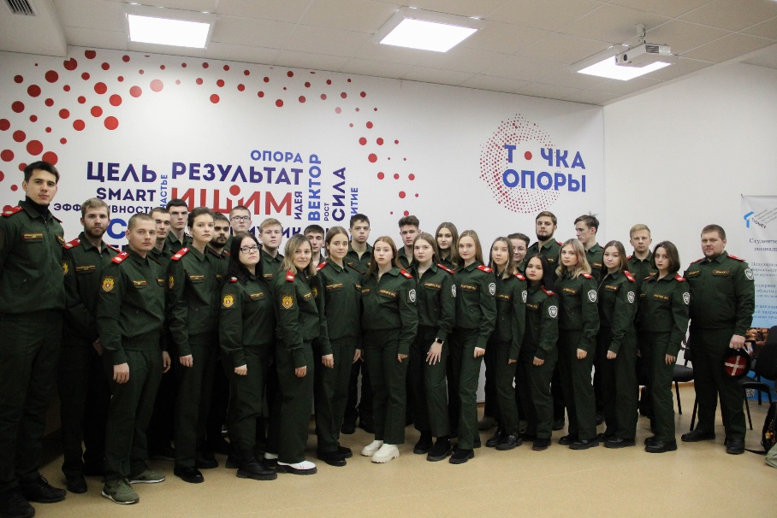
Волонтерский отряд «Добротворцы»
Спортивный клуб «Ершов»
«Коркинская казачья сотня»
СТУДЕНЧЕСКИЕ ОБЪЕДИНЕНИЯ

Slide 28
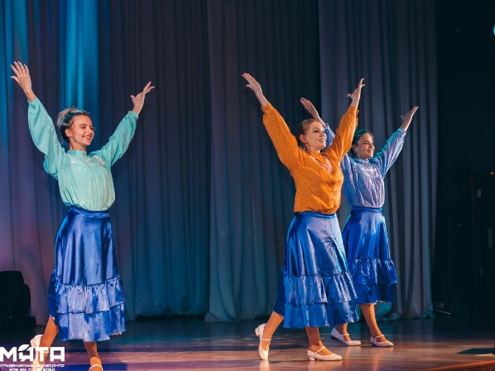
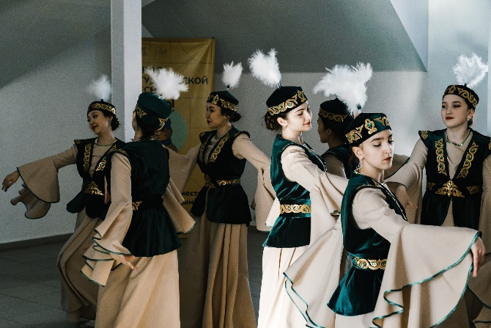
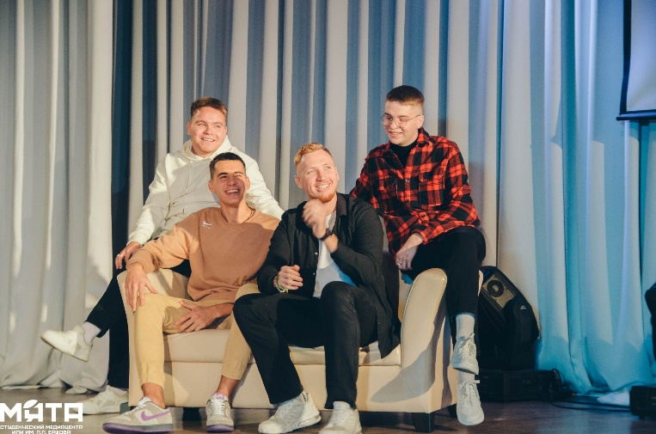
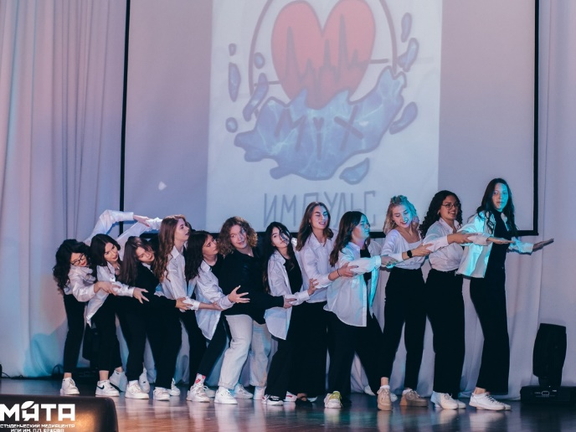
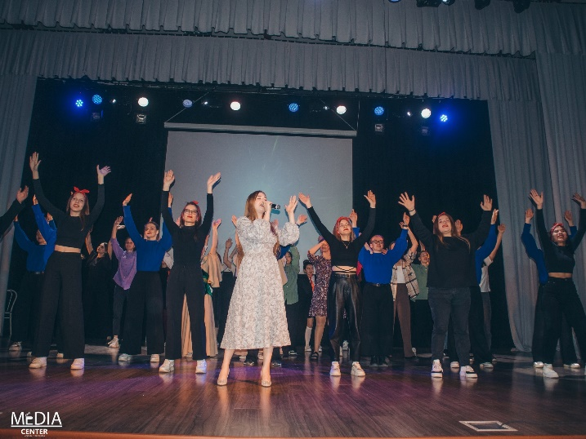
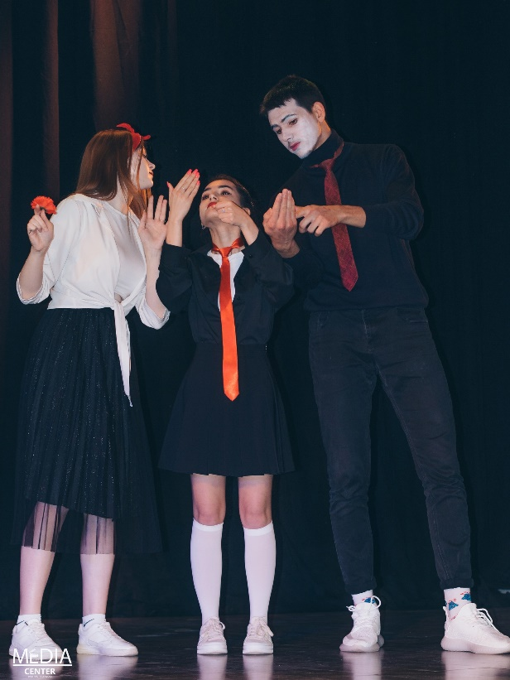
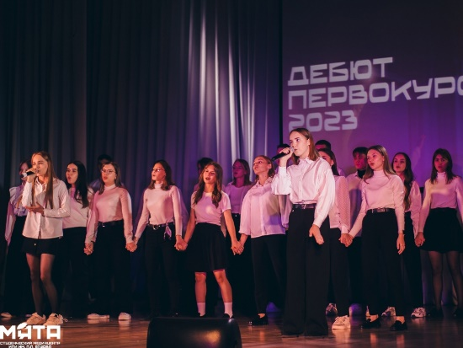
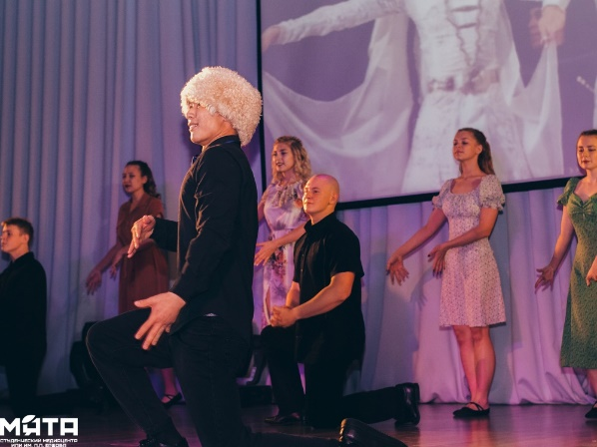
ТВОРЧЕСКИЕ КОЛЛЕКТИВЫ

Slide 29
Государственная академическая стипендия всем студентам 1 курса, 1 семестр – 2850 руб.;
Государственная академическая стипендия студентам, имеющим оценки «хорошо» и «отлично» – 3900 руб.;
Государственная академическая стипендия студентам, имеющим оценки только «отлично» – 6000 руб.;
Государственная академическая стипендия в повышенном размере студентам, имеющим достижения:
в научно-исследовательской деятельности – 18000 руб.;
в учебной, общественной, культурно-творческой и спортивной видах деятельности – 14000 руб.;
Государственная социальная стипендия – 4000 руб.;
Государственная социальная стипендия в повышенном размере студентам 1 и 2 курсов, имеющим оценки «отлично» и «хорошо» и относящимся к категориям лиц, имеющих право на получение государственной социальной стипендии, или являющимися студентами в возрасте до 20 лет, имеющим только одного родителя – инвалида 1 группы – 12000 руб.
ВИДЫ И РАЗМЕРЫ СТИПЕНДИЙ - 2023

Slide 30
ДОКУМЕНТЫ

Slide 31
Обязательные:
- аттестат/диплом (оригинал и копия)
- копии: паспорта, ИНН, СНИЛС
- медицинская справка по форме 086/У
- 4 фото 3*4
При наличии:
- документы, подтверждающие особые права (детей сирот, детей инвалидов, детей родителей-участников СВО)
- документы на целевые места (договор)
- документы с индивидуальными достижениями
ДОКУМЕНТЫ, НЕОБХОДИМЫЕ ДЛЯ ПОСТУПЛЕНИЯ

Slide 32
начало приёма документов
июнь
очная /
заочная
формы
обучения
20
завершение приёма
документов на бюджетные места
июль
август
завершение приёма документов
на платные места
СРОКИ ПОДАЧИ ДОКУМЕНТОВ

Slide 33
КОНТАКТЫ

Slide 34
8 (34551) 5-11-05, 5-17-71
a.e.kiseleva@utmn.ru (Киселёва Александра Евгеньевна, ведущий менеджер по приёму студентов и профориентации)
г. Ишим, ул. Ленина, д. 1 (учебный корпус № 1)
ishim.utmn.ru
vk.com/ishim_utmn
ПО ВОПРОСАМ ПОСТУПЛЕНИЯ И УЧАСТИЯ В ПРОЕКТАХ

Slide 35
Сегодня Ишимский педагогический институт им. П. П. Ершова (филиал) Тюменского государственного университета является одним из флагманов высшего педагогического образования региона, обеспечивая учительскими кадрами не только юг Тюменской области, но и другие субъекты Российской Федерации.
ПОСТУПАЙ ПРАВИЛЬНО!

